Slide 1
Aplicación de métodos numéricos en la simulación de circuitos CON SPICE
Marco herrera Valverde
Kenneth hernández Salazar
Jasson rodríguez méndez

Slide 2
Agenda
¿Qué es SPICE?
Relación con métodos numéricos
Resolución de circuitos lineales
Resolución de circuitos no lineales
Convergencia y sus parámetros
Ejemplos reales

Slide 3
¿Que es spice?
Simulation Program with Integrated Circuit Emphasis
Simulador de electrónica analógica multipropósito
Código libre con diversas implementaciones
Modelado como principio esencial

Slide 4
Aplicación de métodos numéricos
SPICE Algorithms and Internals (Imperial College London)
Métodos de Newton-Raphson y Eliminación Gaussiana
Componentes no lineales y sistemas de ecuaciones
Problemas de convergencia
Circuitos multivariable no lineales

Slide 5
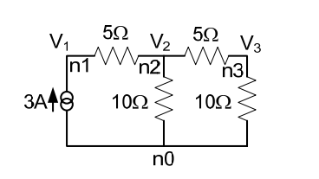
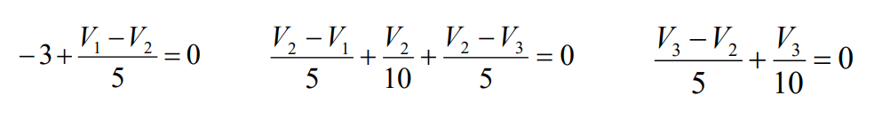
Resolución de un Circuito lineal simple

Slide 6
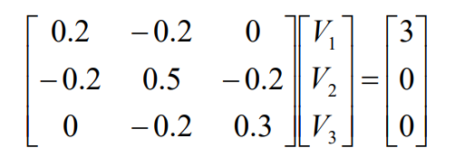
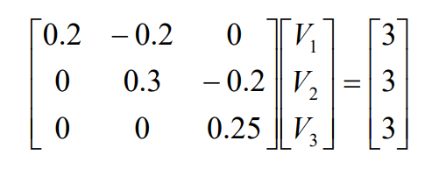

REpresentación Matricial y KCL
Eliminación Gaussiana

Slide 7
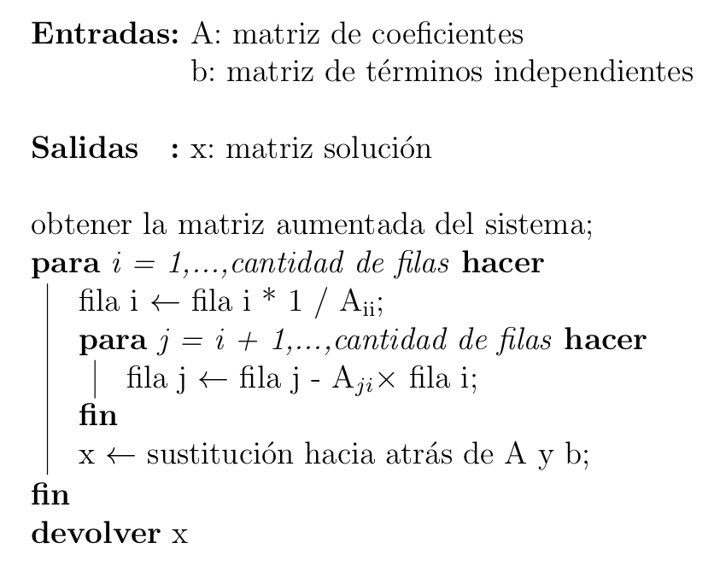
REpresentación Matricial y KCL
Eliminación Gaussiana

Slide 8
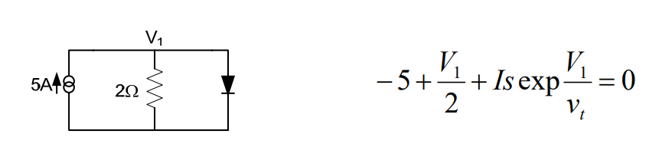
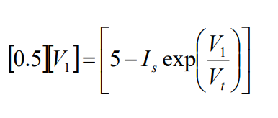
Resolución de un Circuito no lineal simple

Slide 9
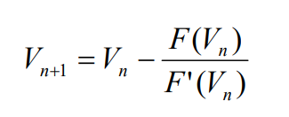
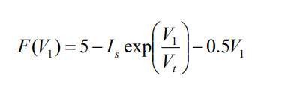
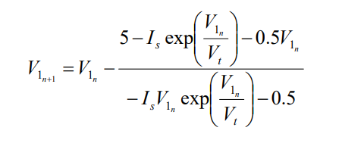
Newton raphson

Slide 10
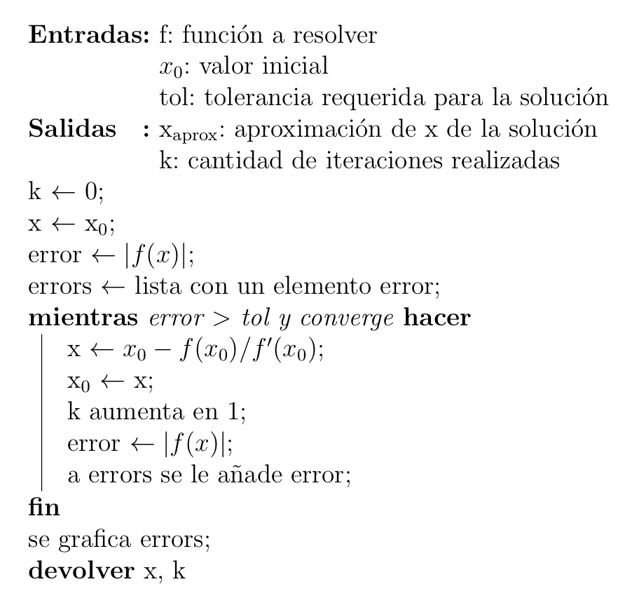
Pseudocódigo newton raphson

Slide 11
Parametros de convergencia (Tolerancias)
RELTOL: Tolerancia fraccional de voltajes y corrientes
VNTOL: Tolerancia de voltaje en nodos
ABSTOL: Tolerancia en la rama actual
ITL1: Iteraciones máximas permitidas

Slide 12
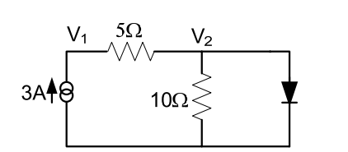
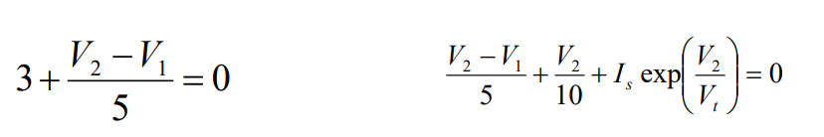
Circuito Complejo no lineal

Slide 13
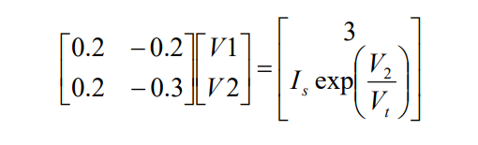
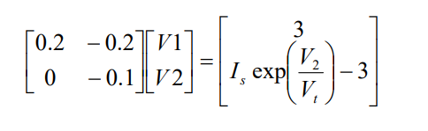
CIRCUITO COMPLEJO NO LINEAL
Eliminación gaussiana
Newton Raphson
Sustitución hacia atrás

Slide 14
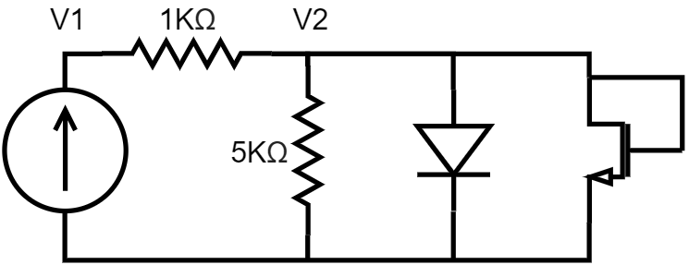
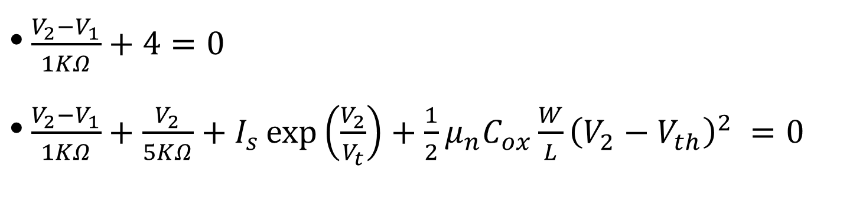
Ejemplo desarrollado
$\frac{V_{2}−V_{1}}{1KΩ}+4=0$
$\frac{V_{2}−V_{1}}{1KΩ}+\frac{V_{2}}{5KΩ}+I_{s}\exp\left(\frac{V_{2}}{V_{t}}\right)+\frac{1}{2}μ_{n}C_{ox}\frac{W}{L}{\left(V_{2}−V_{th}\right)}^{2} =0$

Slide 15

Ejemplo desarrollado
$\left[\begin{matrix}1×{10}^{−3} & −1×{10}^{−3} \\ 0 & 2,2×{10}^{−3}\end{matrix}\right]\left[\begin{matrix}V_{1} \\ V_{2}\end{matrix}\right]=\left[\begin{matrix}4 \\ 1×{10}^{−16}\exp\left(\frac{V_{2}}{V_{t}}\right)+{\left(V_{2}−V_{th}\right)}^{2}−4\end{matrix}\right]$

Slide 16
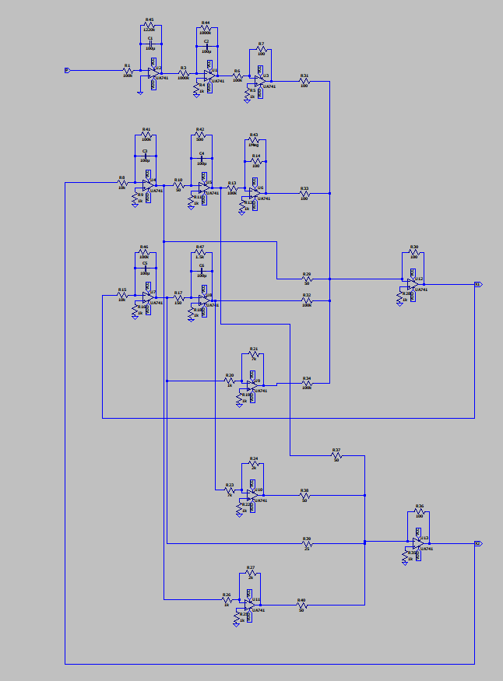
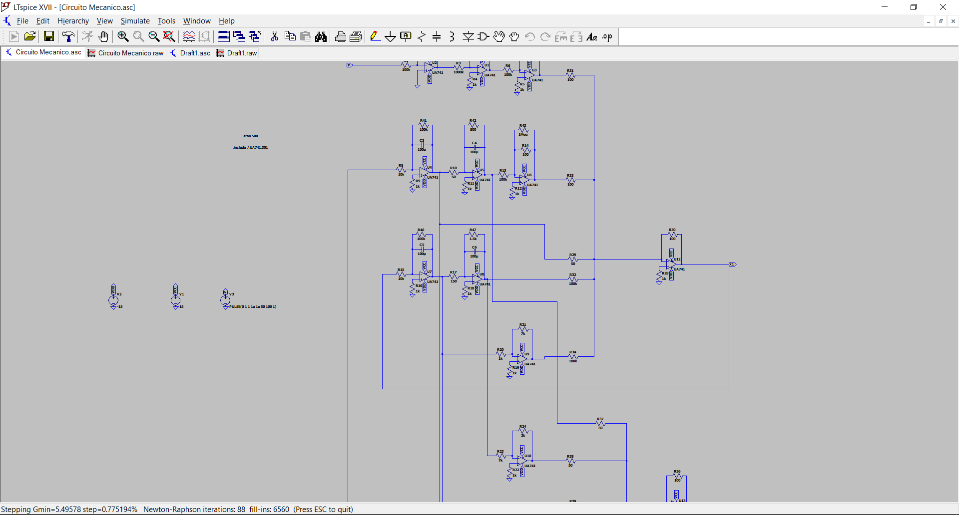
Caso real

Slide 17
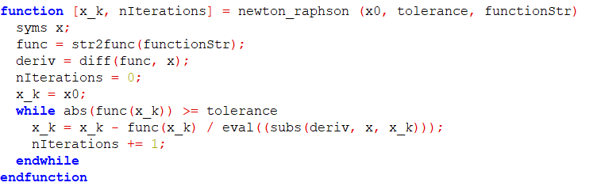
Codigo octave newton raphson

Slide 18
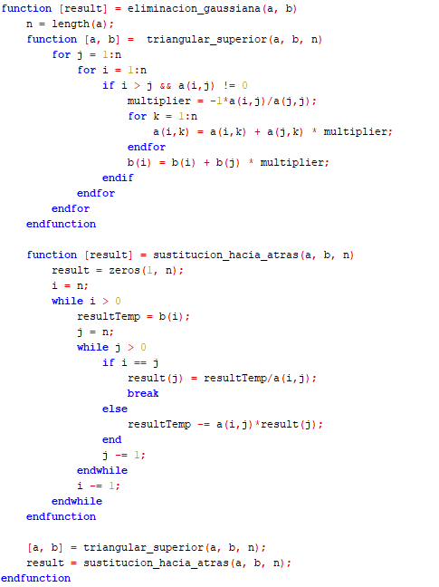
Codigo octave Eliminación gaussiana

Slide 19
Conclusiones
SPICE caracteriza circuitos eléctricos mediante modelos matemáticos
SPICE hace uso de métodos iterativos comunes para la resolución de circuitos
Utiliza un número relativamente elevado de iteraciones en casos complejos
Puede presentar problemas de convergencia

Slide 20
Aplicación de métodos numéricos en la simulación de circuitos
Marco herrera Valverde
Kenneth hernández Salazar
Jasson rodríguez méndez

